Slide 1


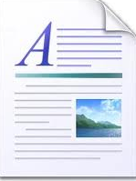
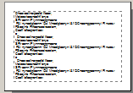
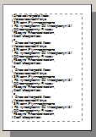
ТЕМА: WordPad
ПО ГОРИЗОНТАЛИ:
1. Кнопка текстового редактора
2. Кнопка текстового редактора
3. Кнопка текстового редактора
4. Процесс преобразования символов
5. Фрагмент текста, заканчивающийся нажатием клавиши «Enter»
6. Кнопка выравнивания край
7. Кнопка текстового редактора
8. Проверка или исправление текста
9. Кнопка текстового редактора
ПО ВЕРТИКАЛИ:
10. . Кнопка текстового редактора
11. Ориентация страницы
12. Кнопка текстового редактора
13. Специальная область оперативной памяти, предназначенная для временного хранения перемещаемой информации.
14. Кнопка текстового редактора
15. Ориентация страницы
16. Промежуток между правой или левой границы поля до текста
17. Кнопка выравнивания
18. Кнопка выравнивания край
10
1
11
12
2
13
14
3
4
15
5
6
16
7
17
18
8
9

